Slide 1

  Beleggersadvies
  Uw docent
  B BUSSCHAERT
Fondsen overzicht
Obligaties overzicht
Aandelen overzicht
Onze adviezen zijn geen aan/verkoop opdrachten voor persoonlijke vermogensbeheer
Maar louter informatie berichten
Met de hulp van VECTOR VEST UNIVERSITY TRAINING
UITGEVER INVESTORS NETWORK bv;
MANON BUSSCHAERT PIERSLN 113 KNOKKE-HEIST

Slide 2

PRIVATE PORTFOLIO MASTERS
UW GOUDBANK

Slide 3
De externe inflatie daalt=energieprijzen de interne inflatie stijgt =normaal na stijging externe
Wat heeft dit als korte termijn gevolgen??
Sommigen denken dat de FED haar rente geen ,75% zal doen stijgen in september maar minder
Dus dat de rentestijging misschien voorbij is
Dit verplicht wel de shorters van in te dekken en de dayen swingtraders long te gaan
Dus voor iemand die aandelen reeeds bezit een mooi verkoopopportuniteit
Voor een korte termijn belegger een potentiële korte stijging van 2 à 3 weken

Slide 4
De laagste tarieven in benelux !!!!!!!!!!!
Dit is de nieuwe brokersfirma bij Busschaert&co-//B BUSSCHAERT IS uitvoerend bestuurder VAN MEXEM BELGIUM EN VERANTWOORDELIJK VOOR ADVIESBEHEER.adviesbeheer =0,4% commissie op a/v

Slide 5
Wat is het verschil tussen ons en uw instelling?
Je hebt 10000euros te beleggen uw kosten bij uw bank zijn gemiddeld 100 tot 300€
Bij ons 40 euros
Je hebt 100,000€ te beleggen bij uw instelling gemiddeld 1000€ tot 3000€ kosten
Bij ons 400€
En dat met persoonlijke service en eigen site en veel meer
Iabr heeft een beurswaarde van 50miljard$
MASTER PORTFOLIO ADVISOR
MEESTER IN VERMOGENSADVIES

Slide 6

Technische en fundamentele analyse van onze economie ;financiële wereld en
aandelen beurzen
5
20/02/16

Slide 7

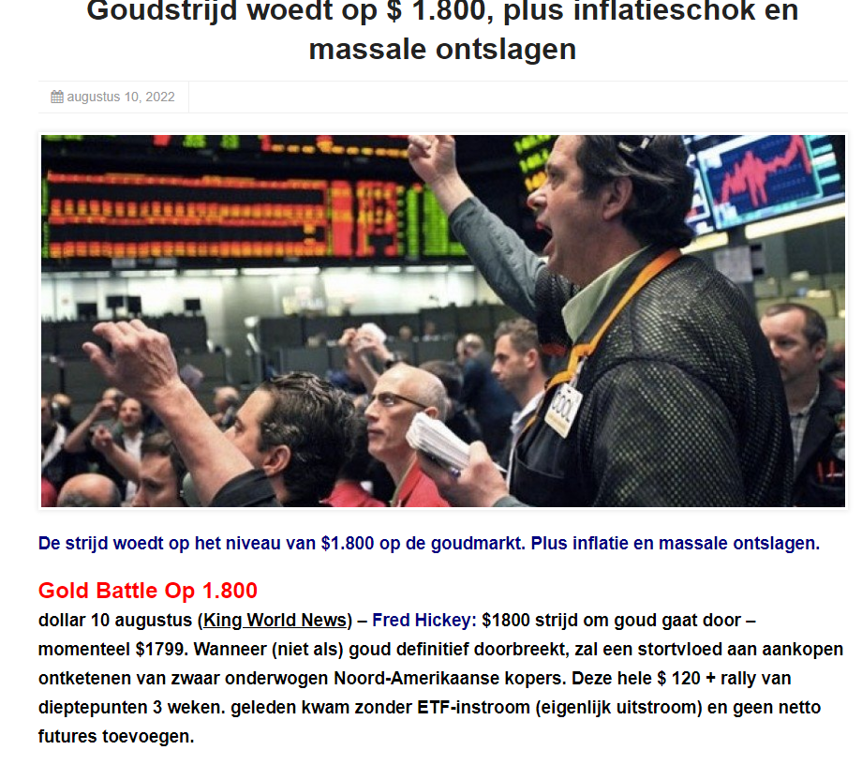

Slide 8
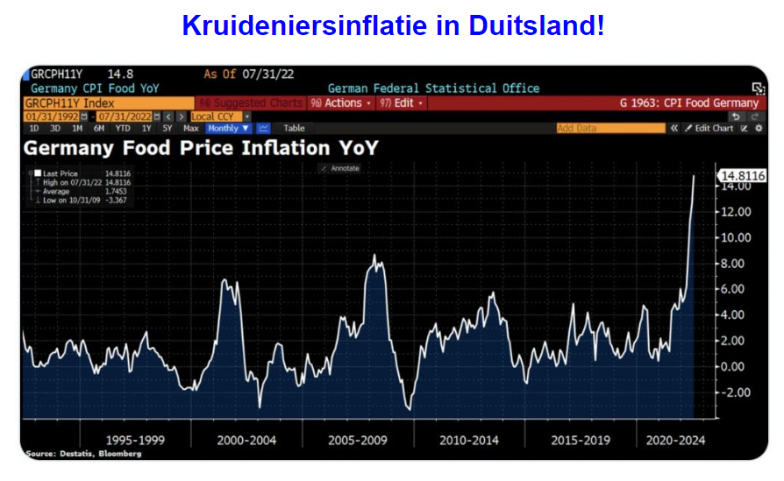

Slide 9


Slide 10
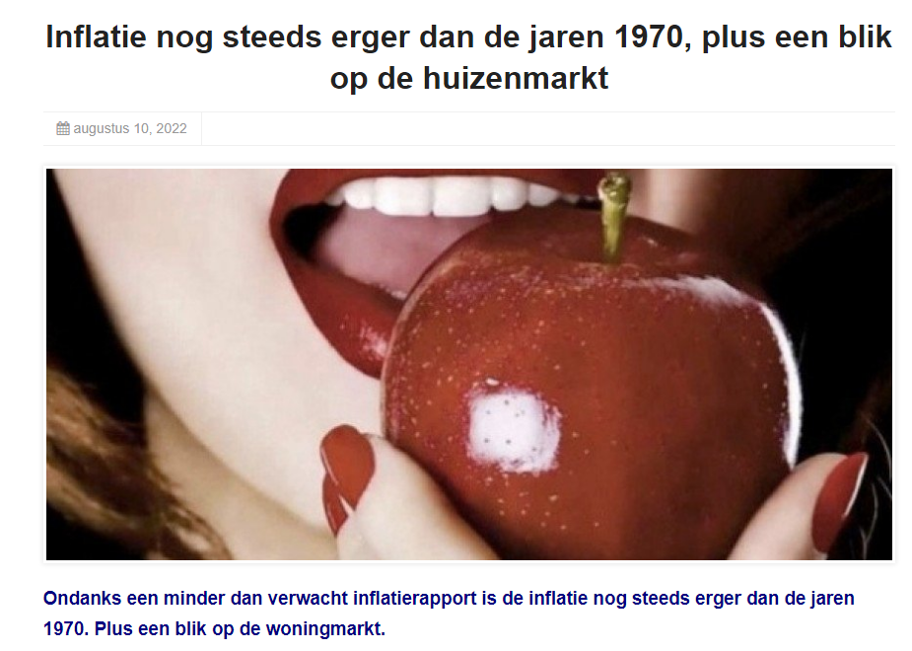

Slide 11
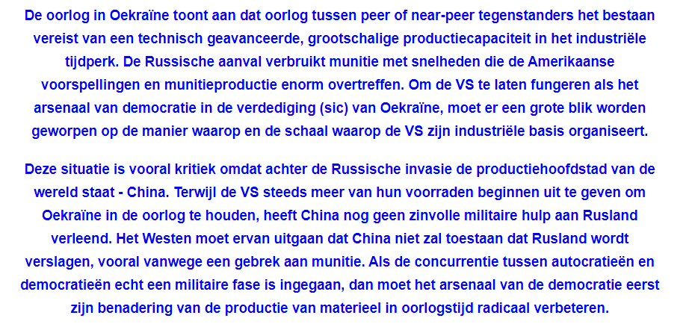

Slide 12


Slide 13
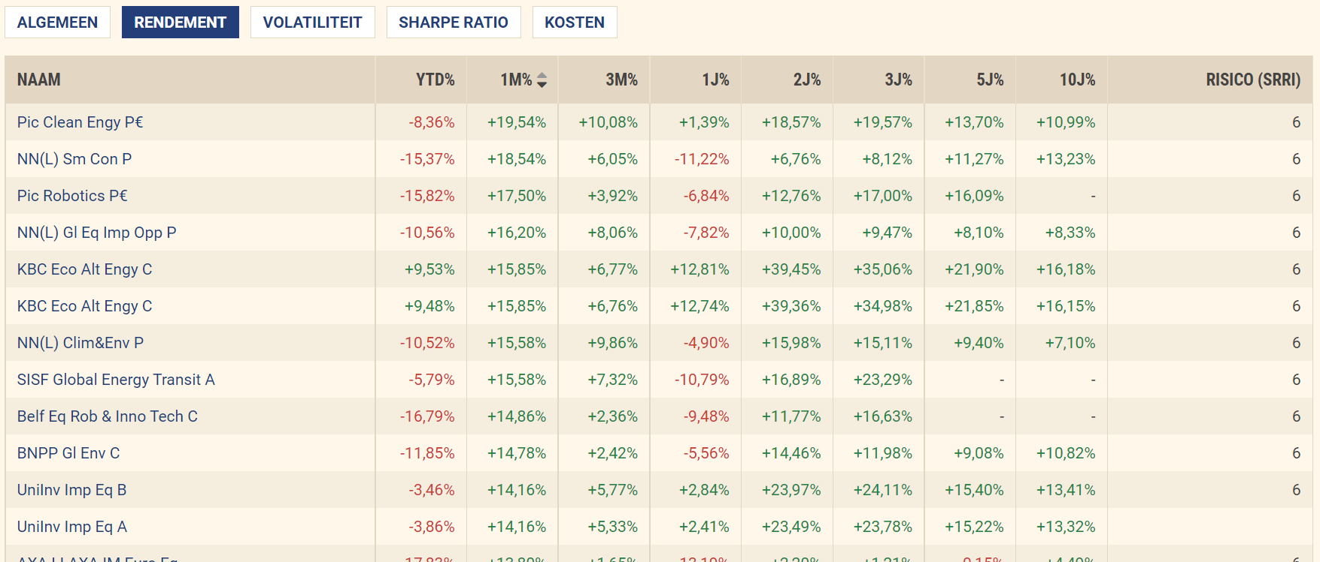

Slide 14

Bedrijfsobligaties in €.
Selectie van emissie van euro-obligaties in verschillende munten
Courtasy by Goldwasser exchange ;luxembourg stock exchange
20/02/16
18

Slide 15
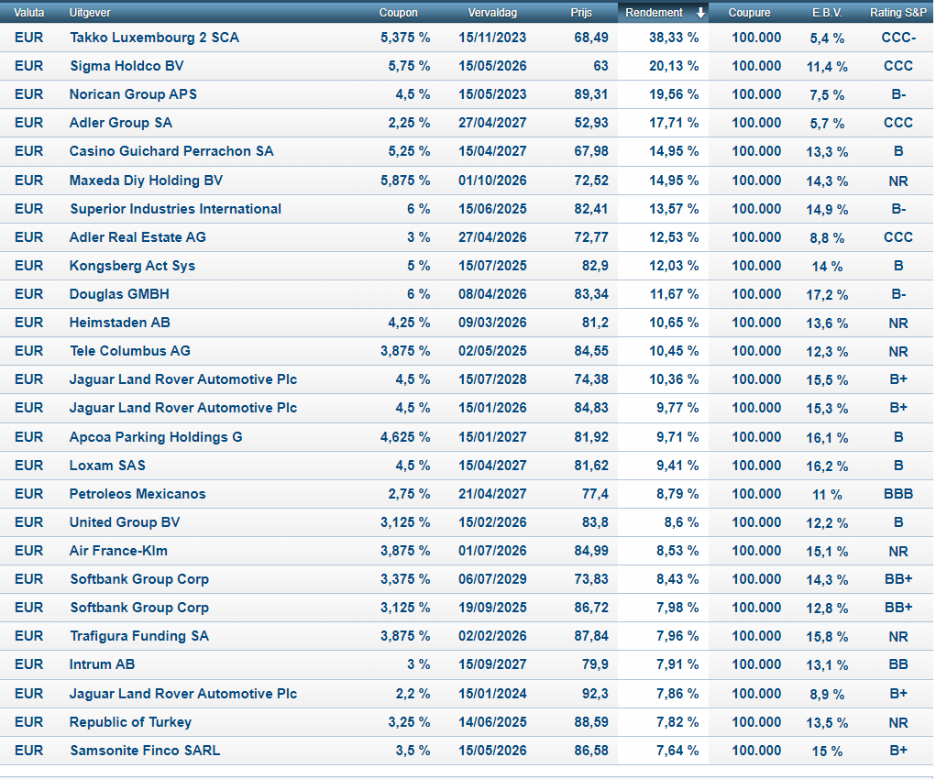
oblis

Slide 16

Opgelet een koersdoel is een hypothetische cijfer dat wij naar voor
schuiven als streefdoel maar daarom niet altijd bereikt zal worden!!
Let op al uw aankopen en verkopen steeds te bespreken met je adviseur
20/02/16
23

Slide 17
Koopwaardige aandelen

Slide 18
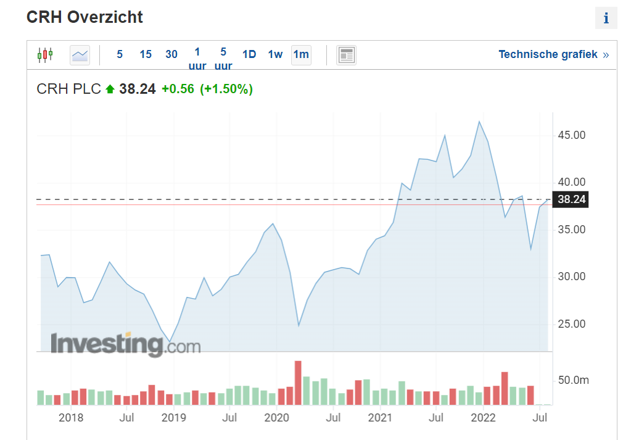

Slide 19
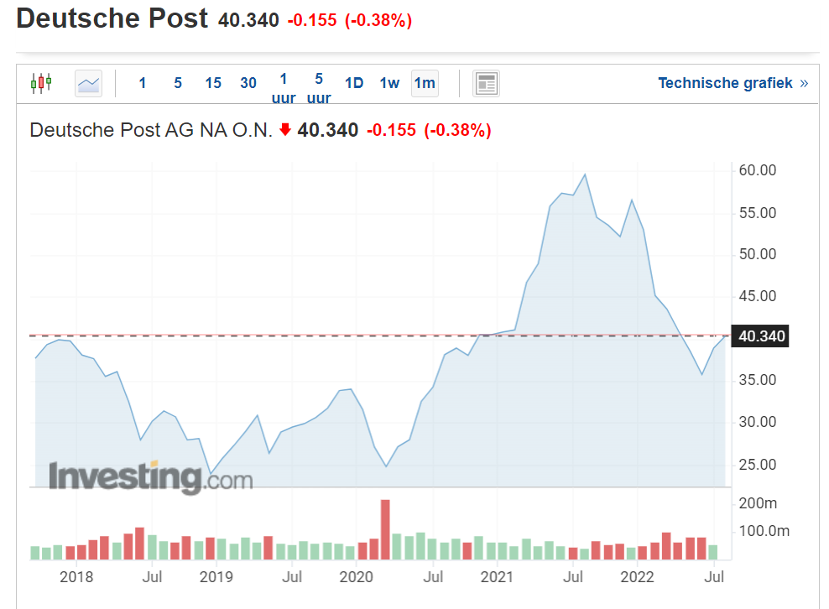

Slide 20
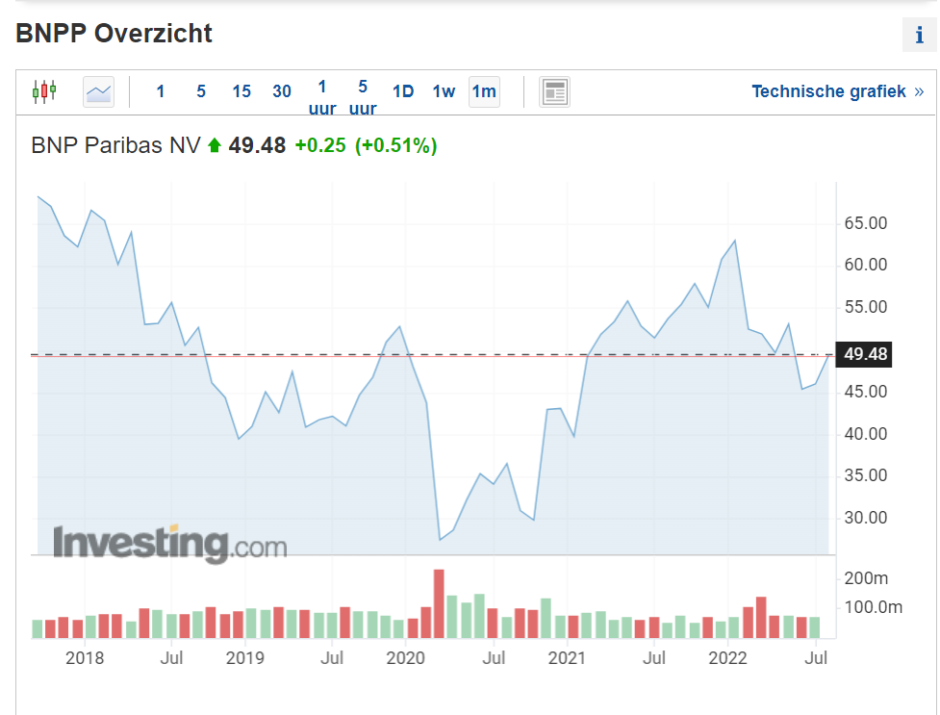

Slide 21
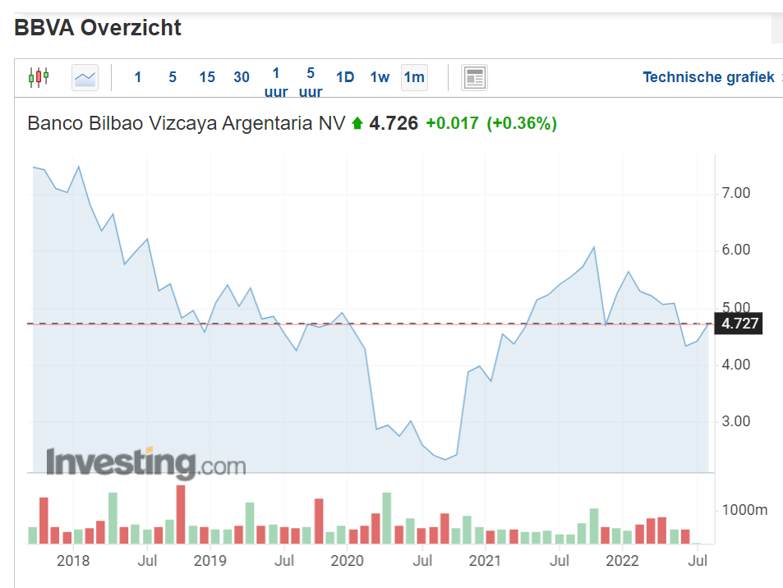

Slide 22
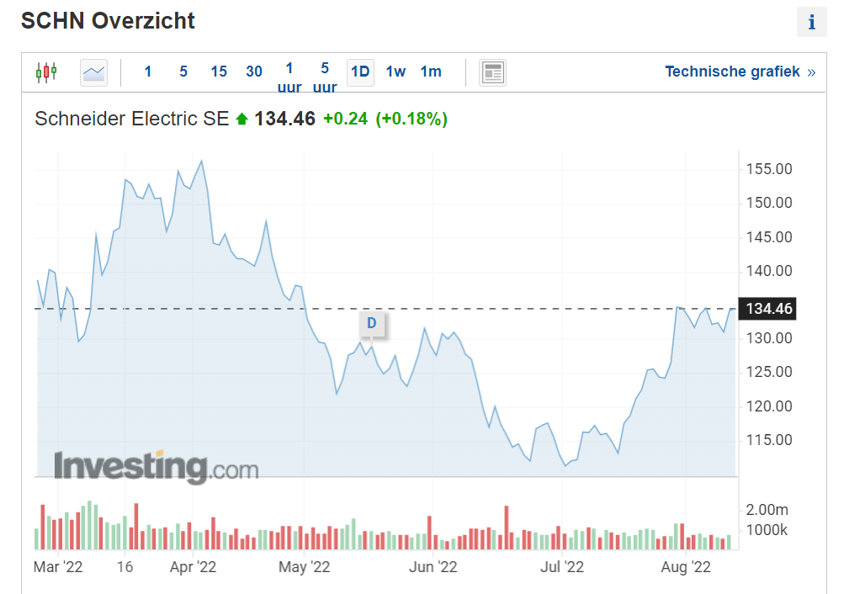



Slide 23
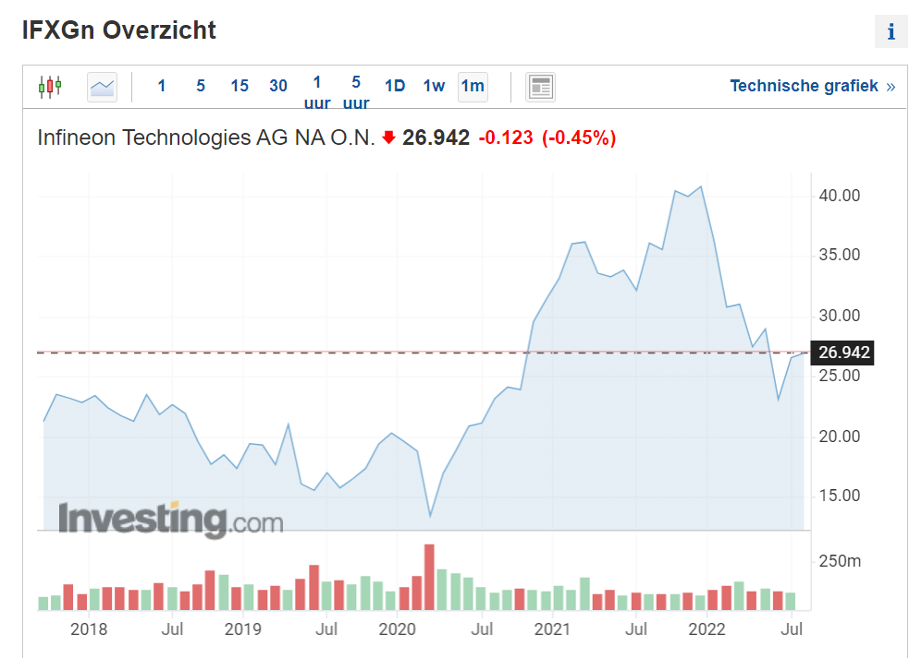

Slide 24
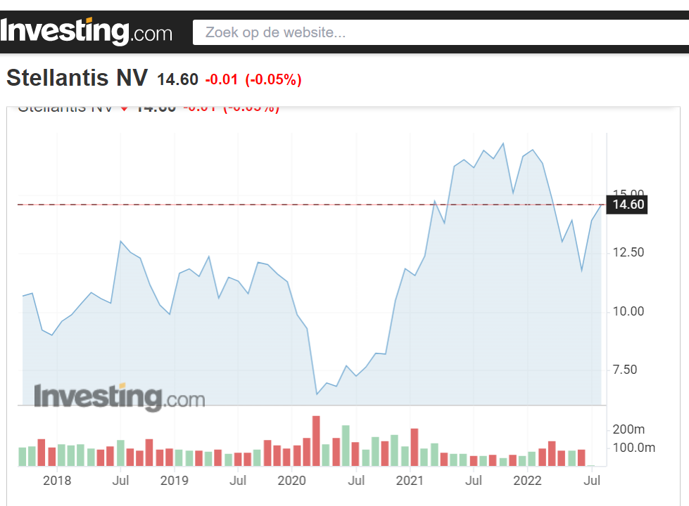

Slide 25
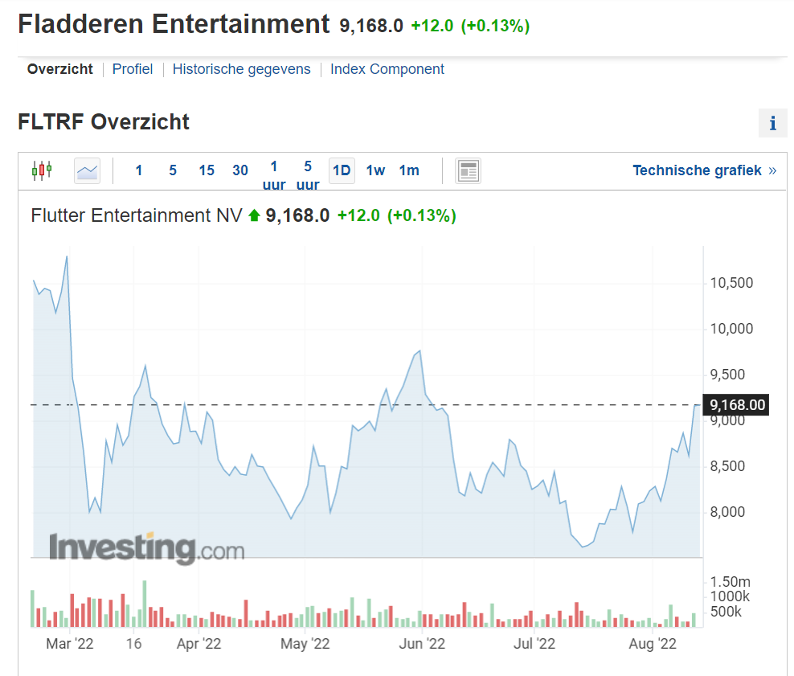

Slide 26
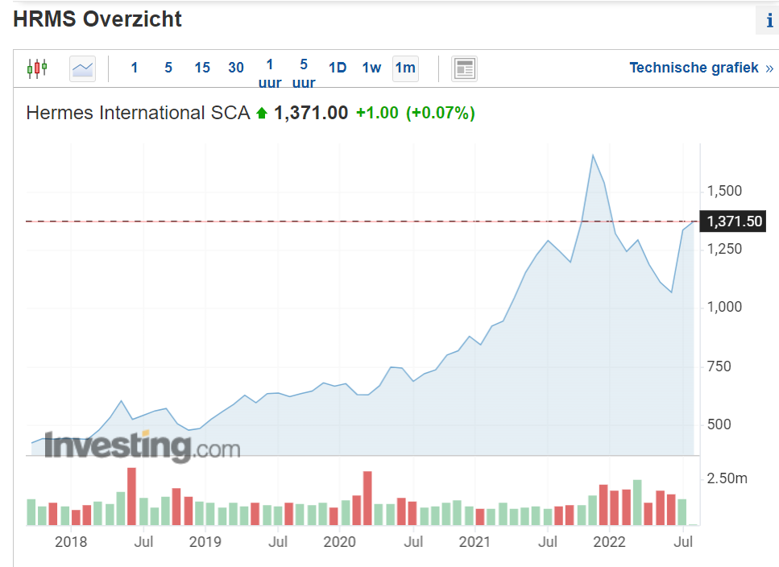

Slide 27
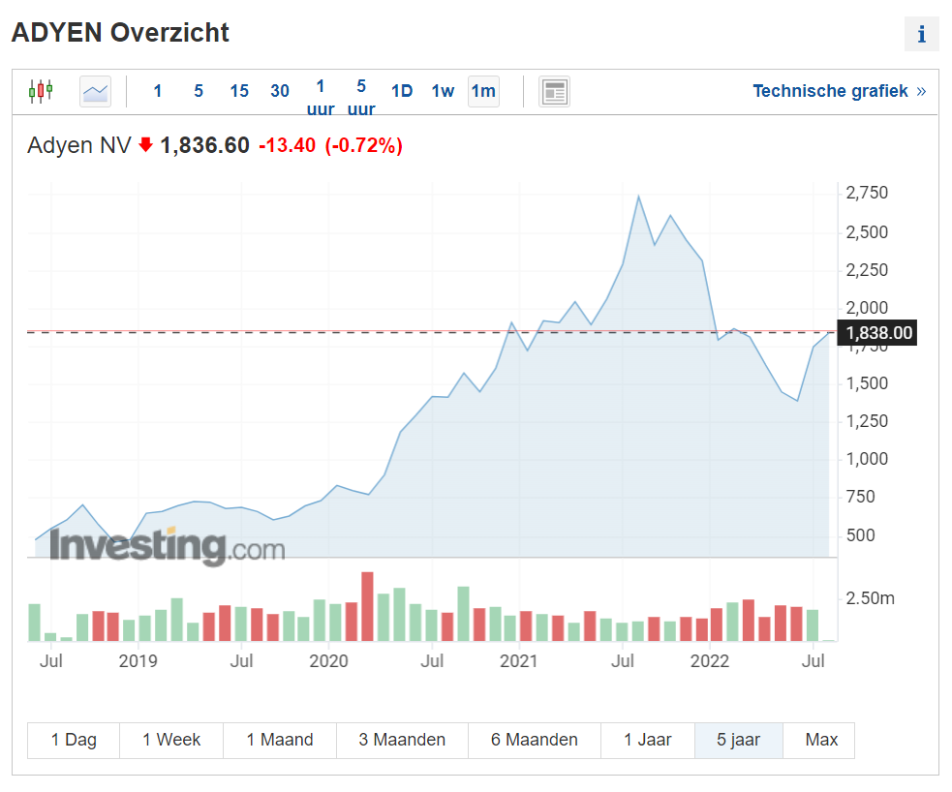

Slide 28
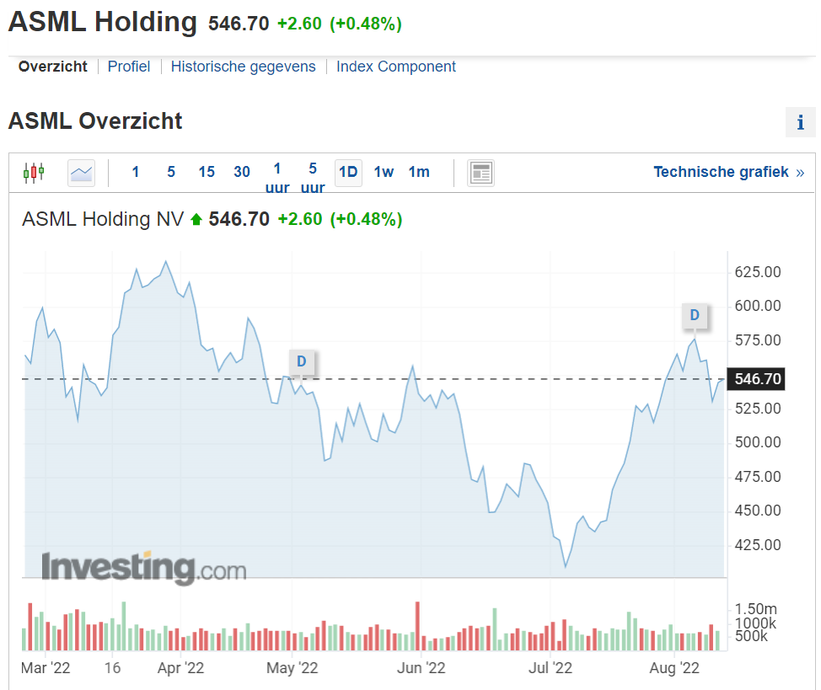

Slide 29
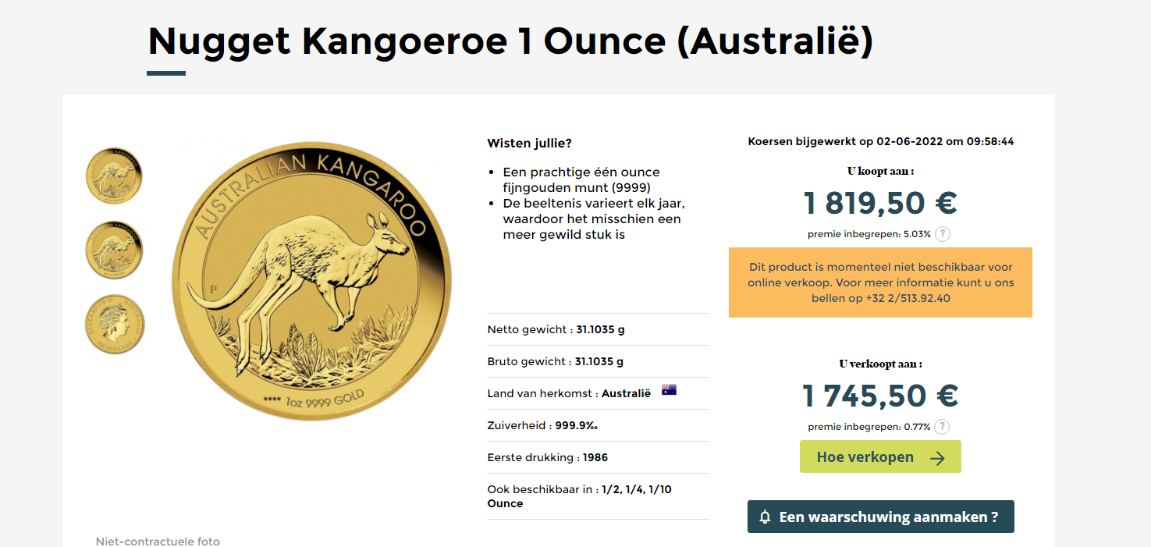
Markt is in verkoopzone dus zeker niet kopen op usa

Slide 30
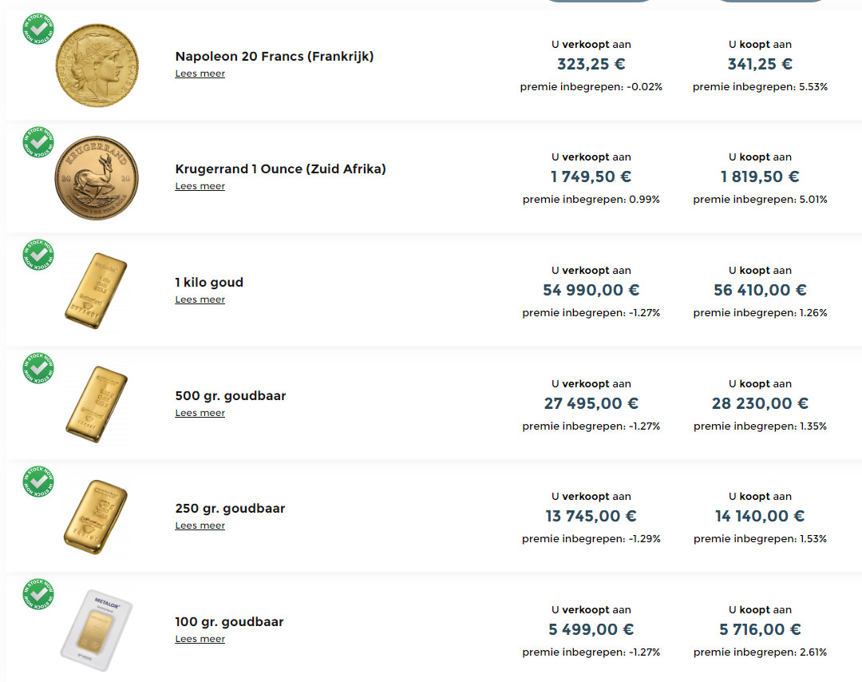
Iedereen kan orders plaatsen met limieten
Dus je moet niet aan dagkoers kopen of verkopen
Je denkt dat de kg naar 59000e kan gaan en je plaatst een order aan 59000e all-in
Voorwaarden deponeren van je goud of overboeken van de geldsom

Slide 31
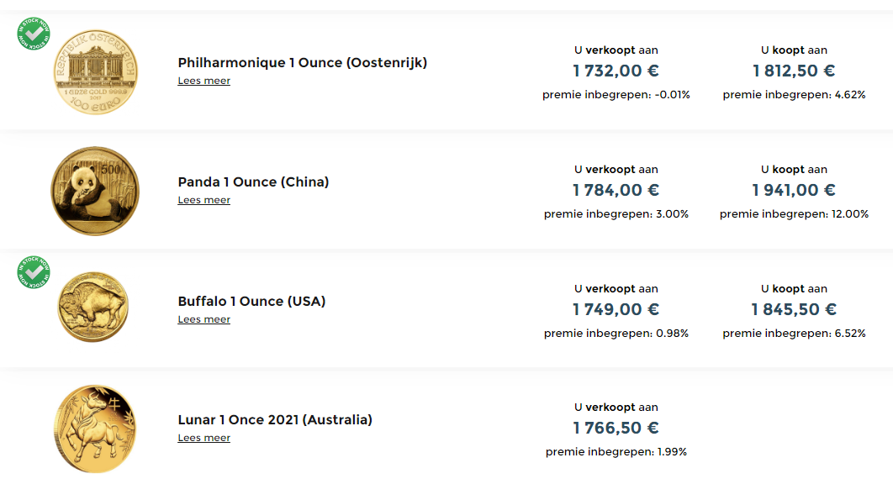

Slide 32


